Slide 1

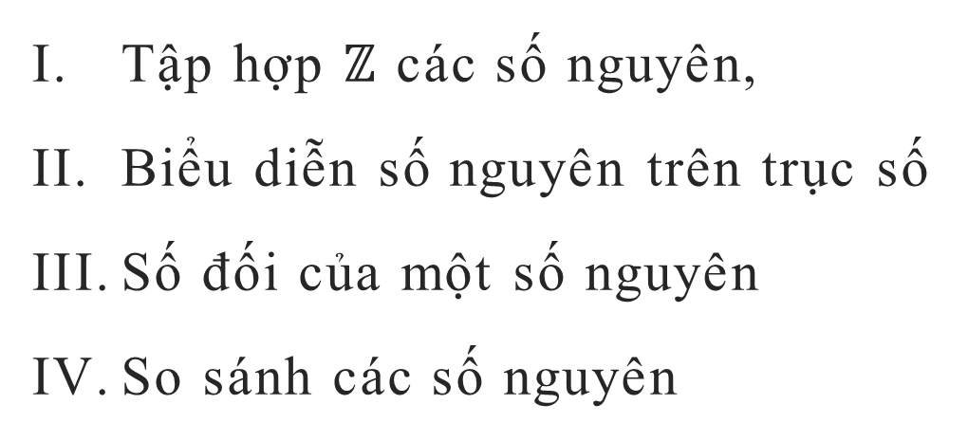

Bài 2.
Tập hợp các số nguyên
Tập hợp $ℤ$ các số nguyên,
Biểu diễn số nguyên trên trục số
Số đối của một số nguyên
So sánh các số nguyên

Slide 2
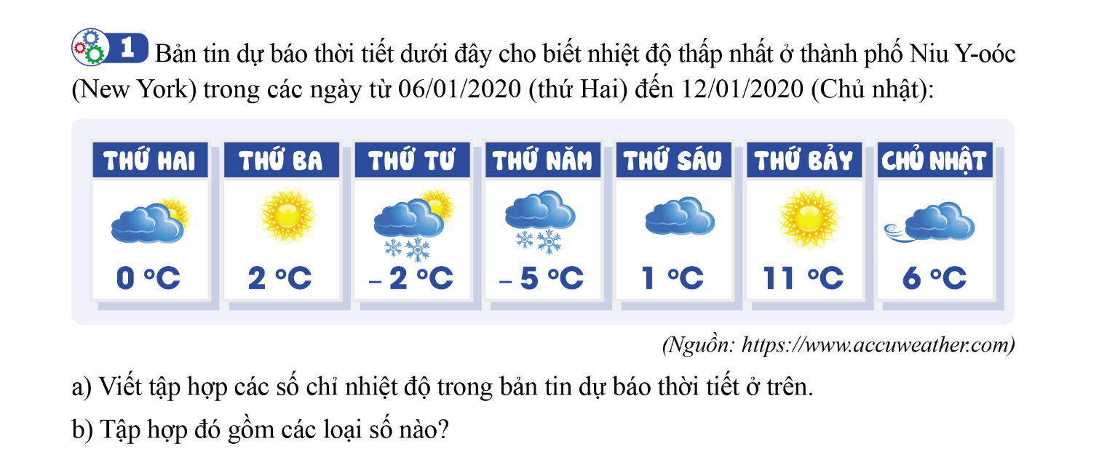
a) Tập hợp các số chỉ nhiệt độ trong bản tin là: {0; 2; -2; -5; 1; 11; 6}
b) Tập hợp đó gồm các số tự nhiên và số nguyên âm

Slide 3

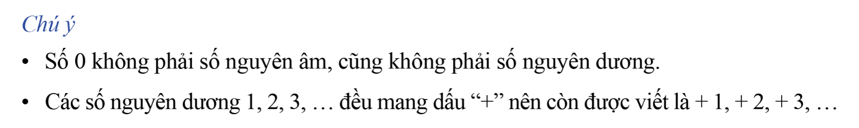


I. Tập hợp $ℤ$ các số nguyên,
I. Tập hợp $ℤ$ các số nguyên
a

Slide 4
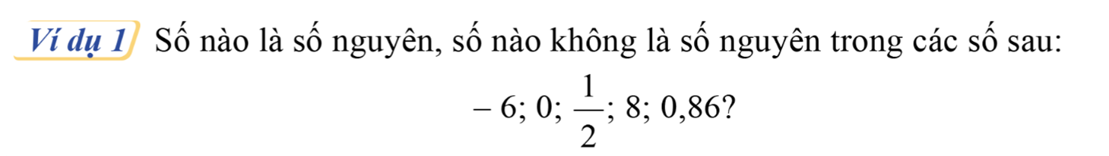
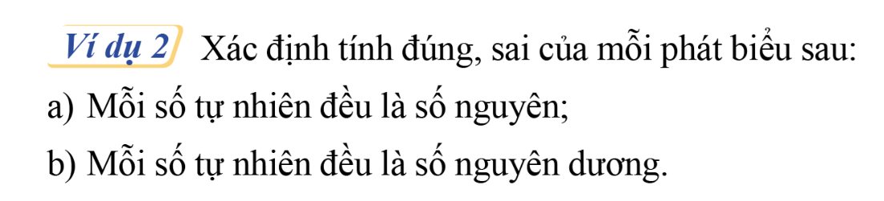
I. Tập hợp $ℤ$ các số nguyên

Slide 5
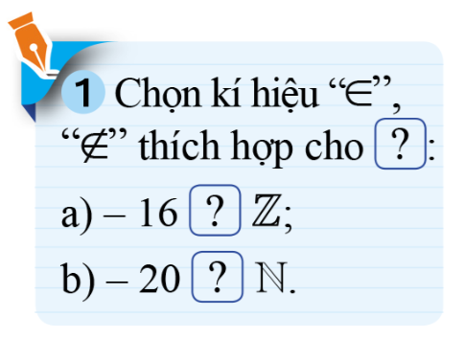
I. Tập hợp $ℤ$ các số nguyên

Slide 6
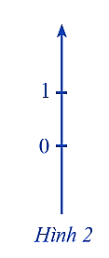

II. Biểu diễn số nguyên trên trục số
Ta có thể biểu diễn số nguyên trên trục số, có 2 loại trục số như sau:
Trục số nằm ngang
Trục số nằm dọc
+ Chiều dương hướng từ dưới lên trên (đánh dấu bằng mũi tên)
+ Chiều dương hướng từ trái sang phải (đánh dấu bằng mũi tên)
+ Điểm gốc 0 (biểu biễn số 0)
+ Đơn vị đo độ dài (biểu diễn số 1, nằm bên phải điểm 0)
+ Điểm gốc 0 (biểu biễn số 0)
+ Đơn vị đo độ dài (biểu diễn số 1, nằm phía trên điểm 0)

Slide 7
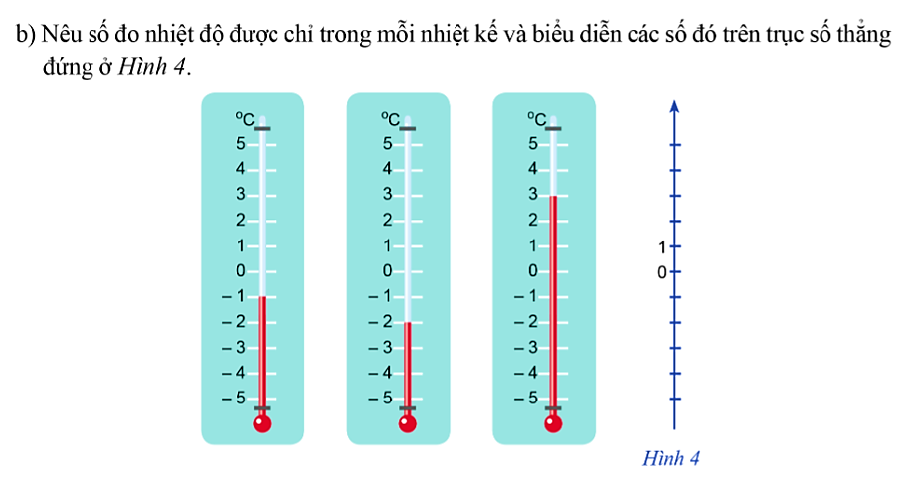
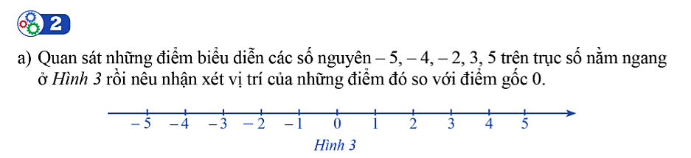

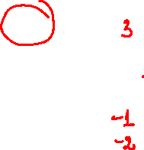
II. Biểu diễn số nguyên trên trục số
số nguyên dương
số nguyên âm
số nguyên dương
số nguyên âm

Slide 8
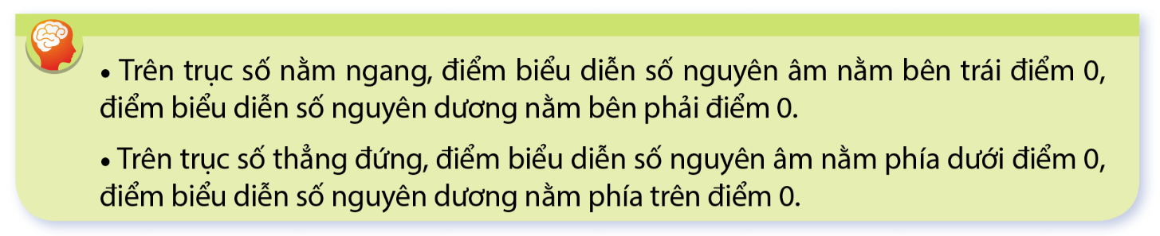
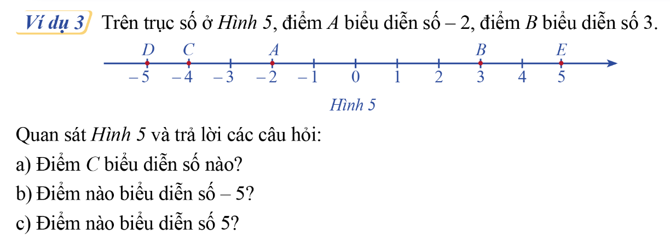
II. Biểu diễn số nguyên trên trục số
…

Slide 9
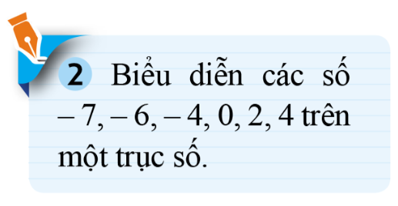
II. Biểu diễn số nguyên trên trục số
…

Slide 10
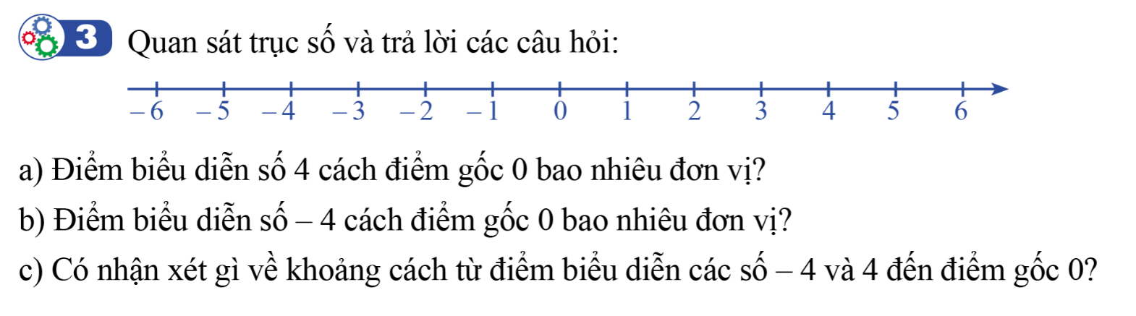
III. Số đối của một số nguyên

Slide 11
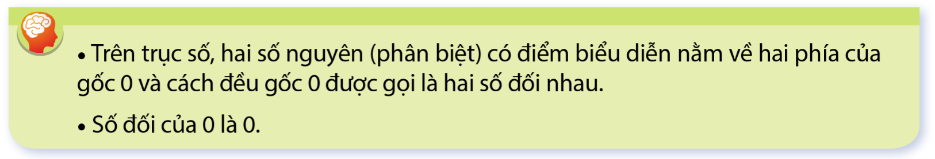
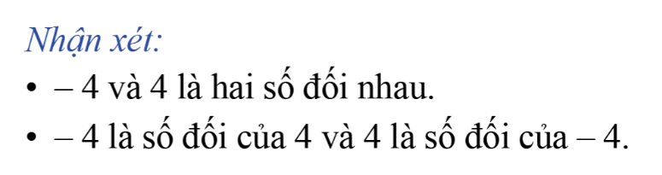
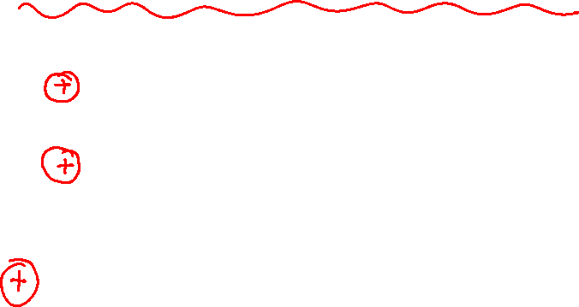
III. Số đối của một số nguyên

Slide 12
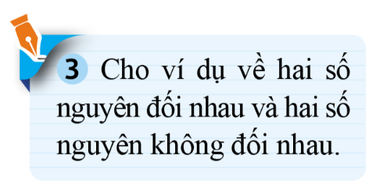
III. Số đối của một số nguyên

Slide 13
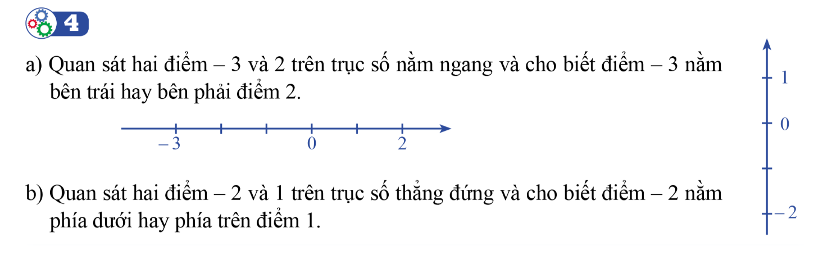
IV. So sánh các số nguyên

Slide 14

IV. So sánh các số nguyên
1. So sánh hai số nguyên

Slide 15
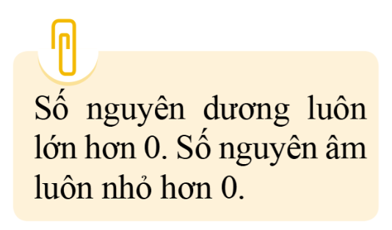
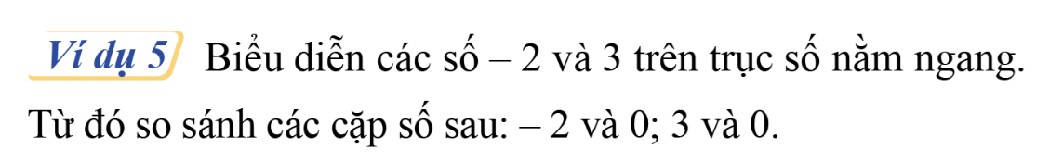
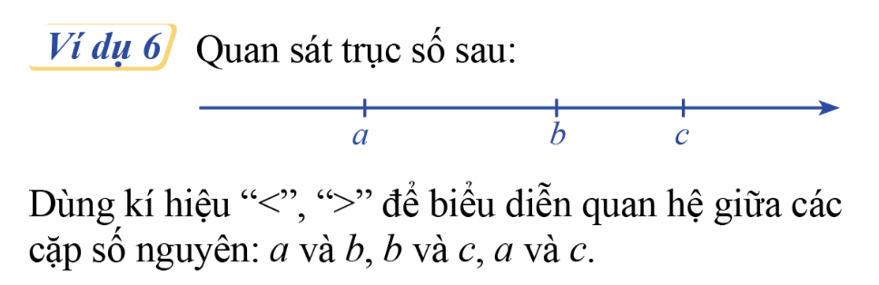
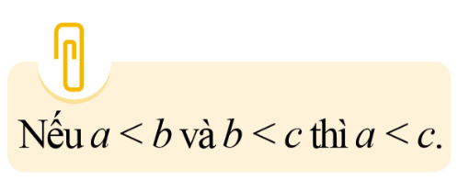
IV. So sánh các số nguyên

Slide 16
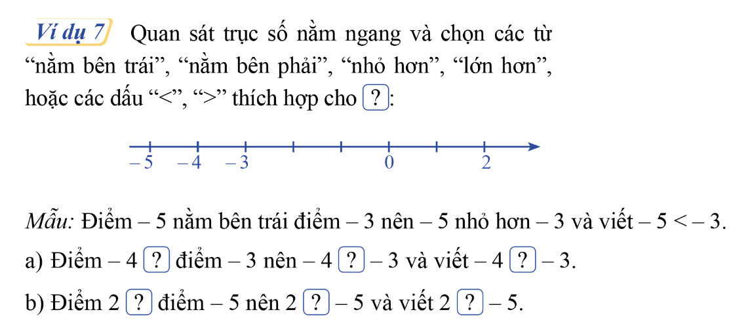
IV. So sánh các số nguyên

Slide 17

IV. So sánh các số nguyên
2. Các so sánh hai số nguyên
a. So sánh hai số nguyên khác dấu
VD. So sánh số -6 và 4.

Slide 18
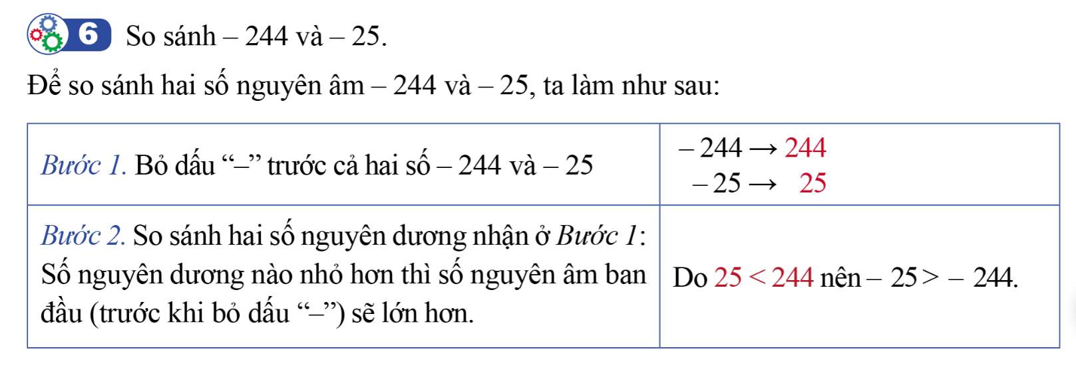
2. Các so sánh hai số nguyên
b. So sánh hai số nguyên cùng dấu

Slide 19
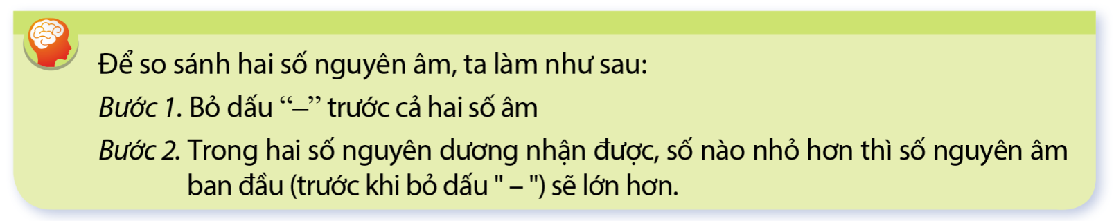

2. Các so sánh hai số nguyên
a. So sánh hai số nguyên cùng dấu

Slide 20
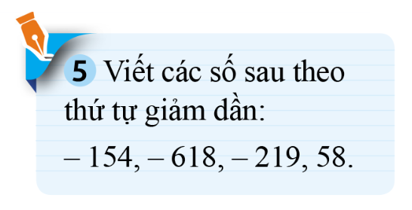
2. Các so sánh hai số nguyên
a. So sánh hai số nguyên cùng dấu

